Slide 1
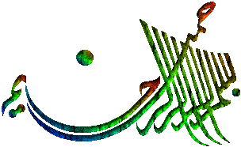
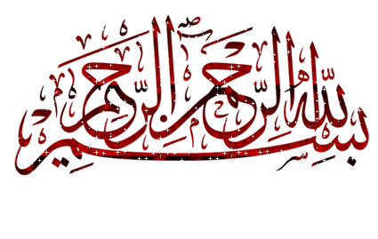

Slide 2
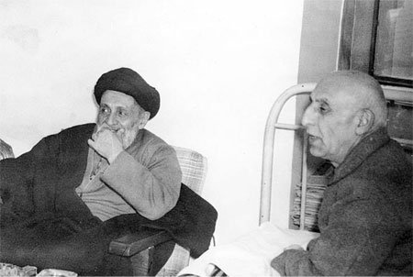
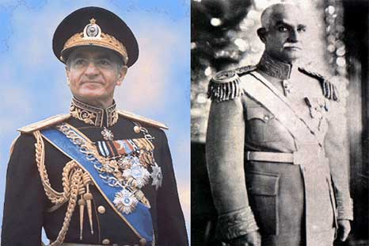
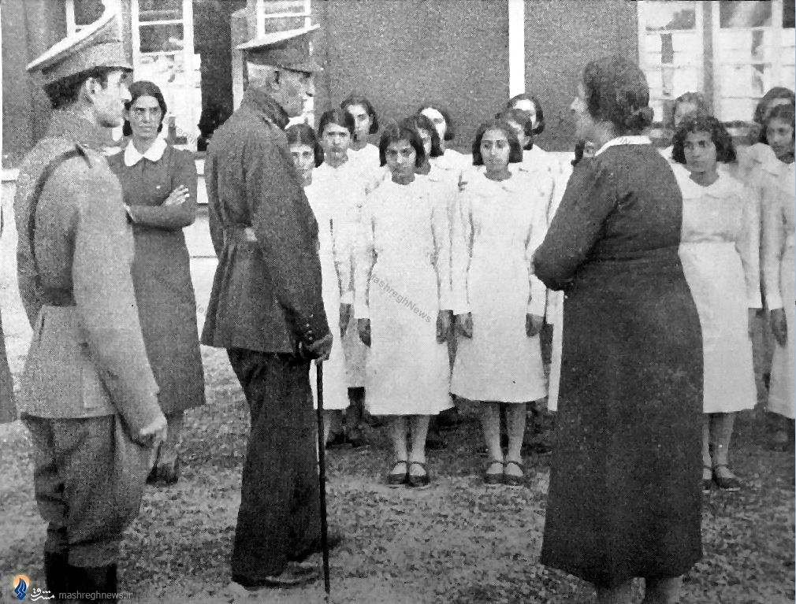
ایران در دوران حکومت پهلوی

Slide 3
پایان جنگ جهانی اول
انبوهی از مشکلات سیاسی، اقتصادی و اجتماعی در ایران
این مشکلات به علاوه برنامه ها و سیاست های انگلستان در ایران، زمینه را برای انتقال حکومت از قاجاریه به پهلوی فراهم آورد.

Slide 4
زمینه های تغییر حکومت از قاجاریه به پهلوی
قرارداد 1919
در اواخر جنگ جهانی اول، حکومت روسیه بر اثر وقوع انقلابی عظیم سرنگون شد.
اتحاد جماهیر شوروی
دولت جدید شوروی نیروهایش را از ایران فراخواند و سرگرم مسائل داخلی خود شد.
انگلستان با استفاده از این موقعیت، کوشید نفوذ و سلطۀ خود را در کشور ما تثبیت کند.

Slide 5
از این رو، با وثوق الدوله، نخست وزیر ایران، قراردادی بست که به قرارداد 1919 معروف شد.
بر اساس این قرارداد ادرۀ امور نظامی و مالی ایران در اختیار کارشناسان (مستشاران) نظامی و مالی انگلستان قرار می گرفت.
مخالفت گستردۀ مردم و شخصیت های مبارز و آزادی خواه نظیر آیت الله مدرس و شیخ محمد خیابانی
احمدشاه قاجار نیز از تأیید آن خودداری کرد.

Slide 6
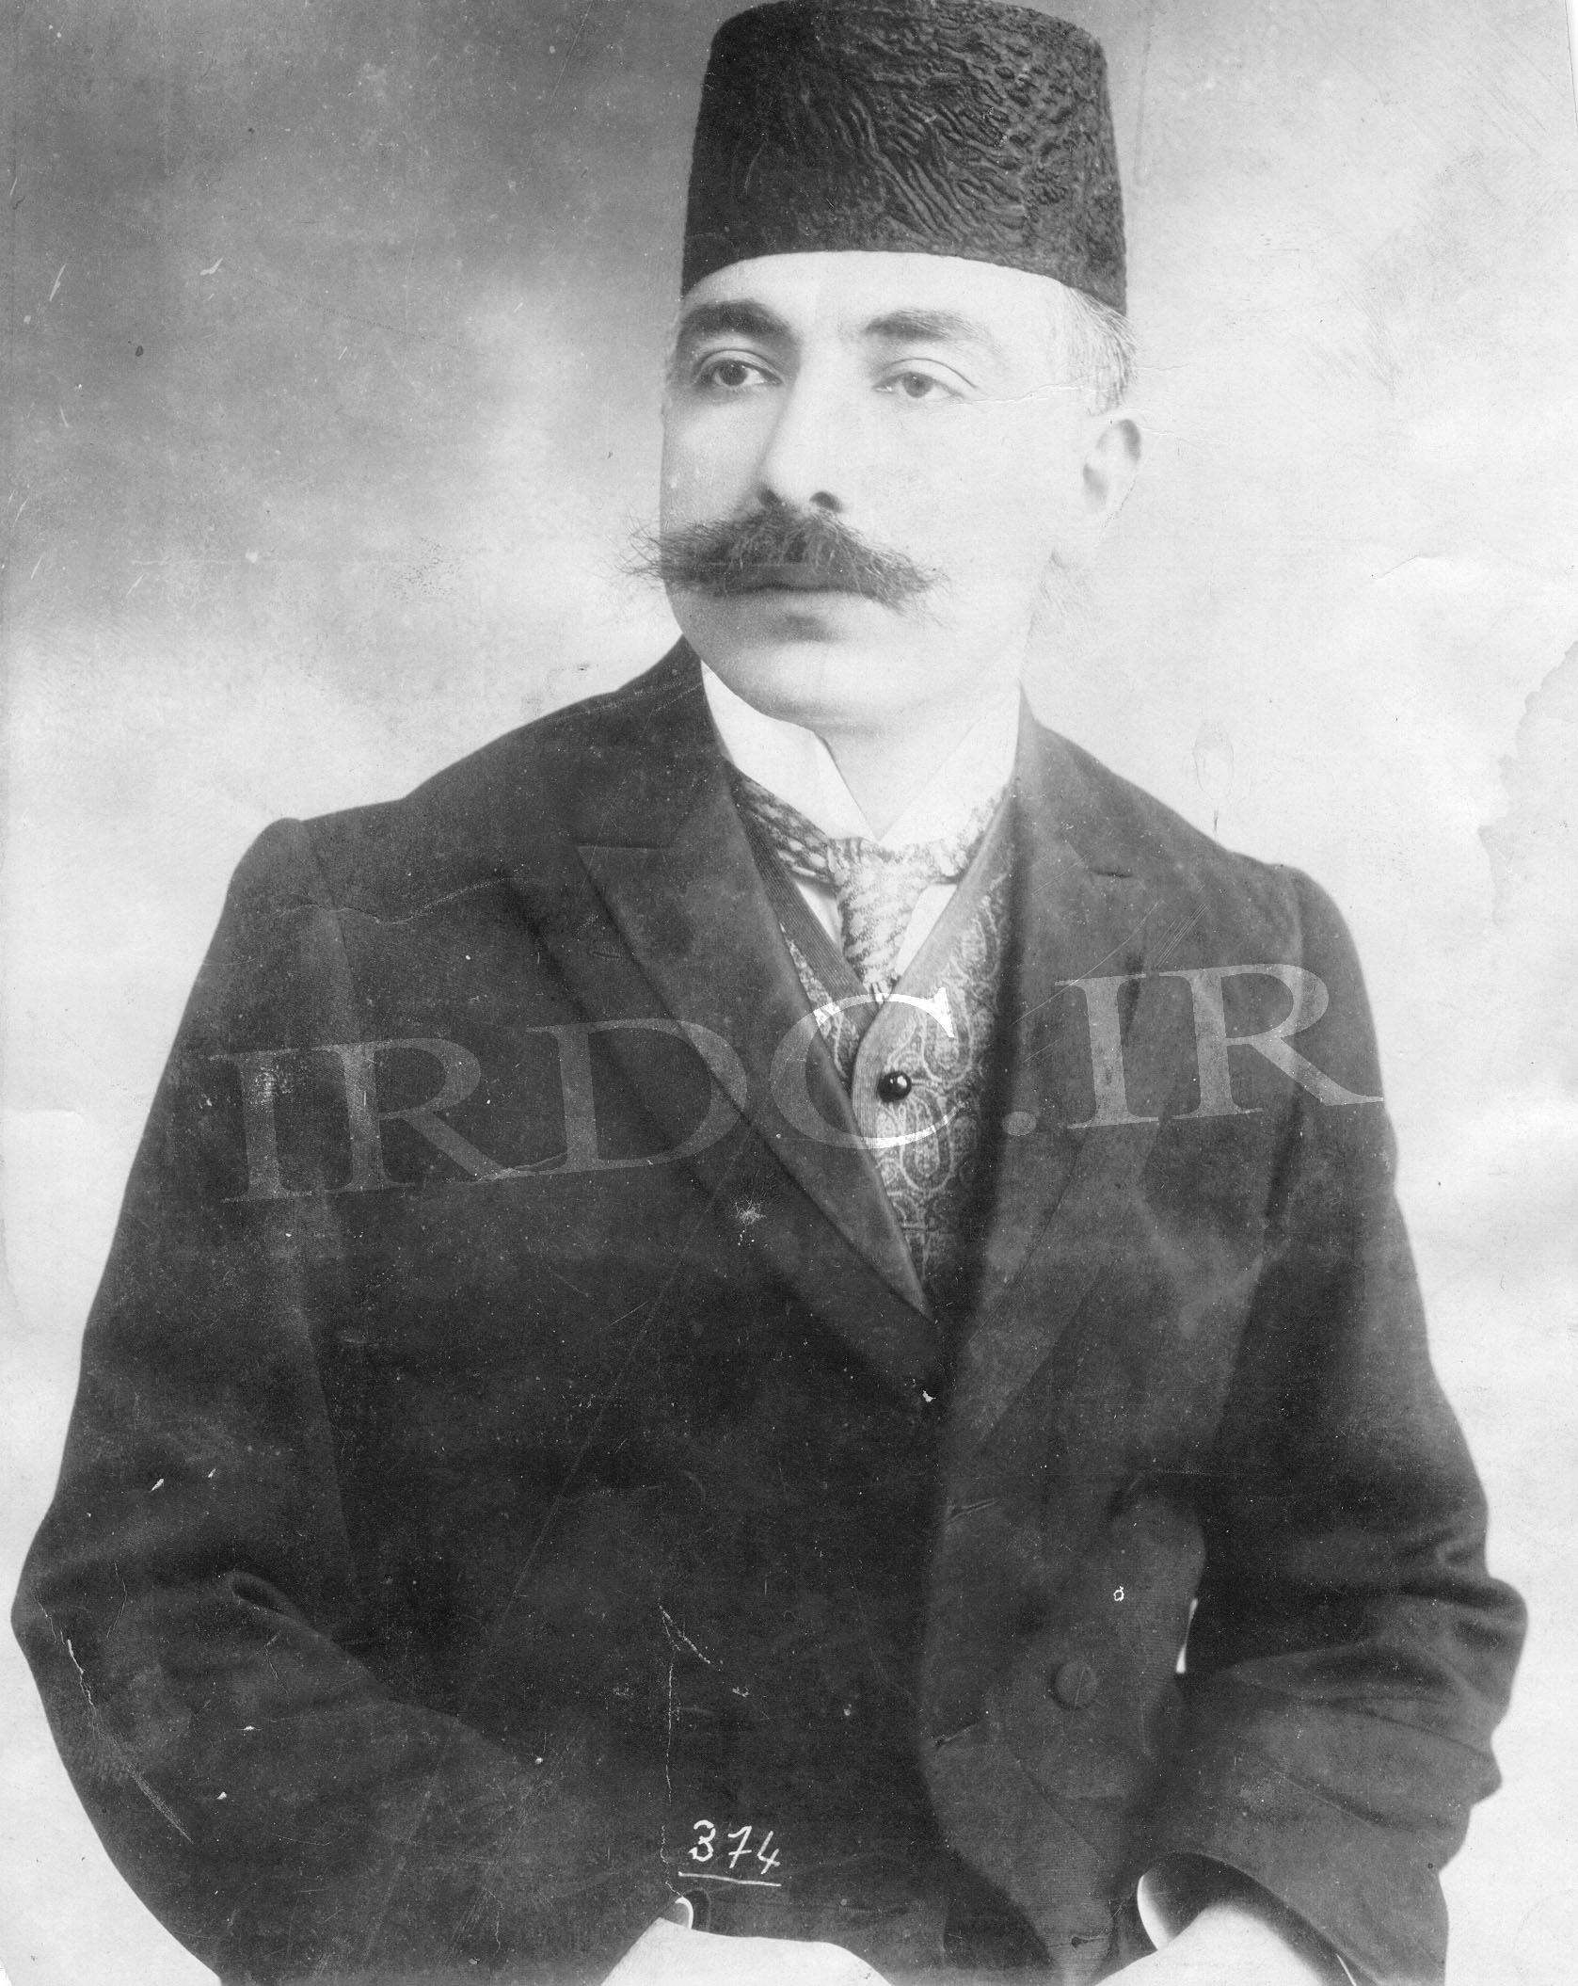
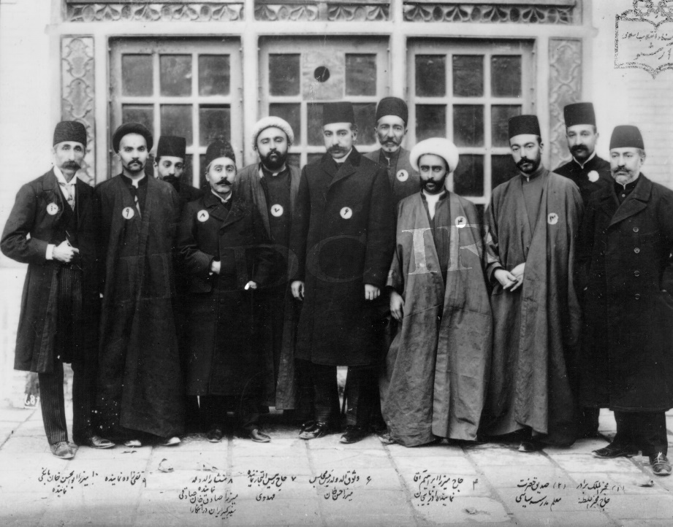
وثوق الدوله در میان جمعی از نمایندگان مجلس

Slide 7
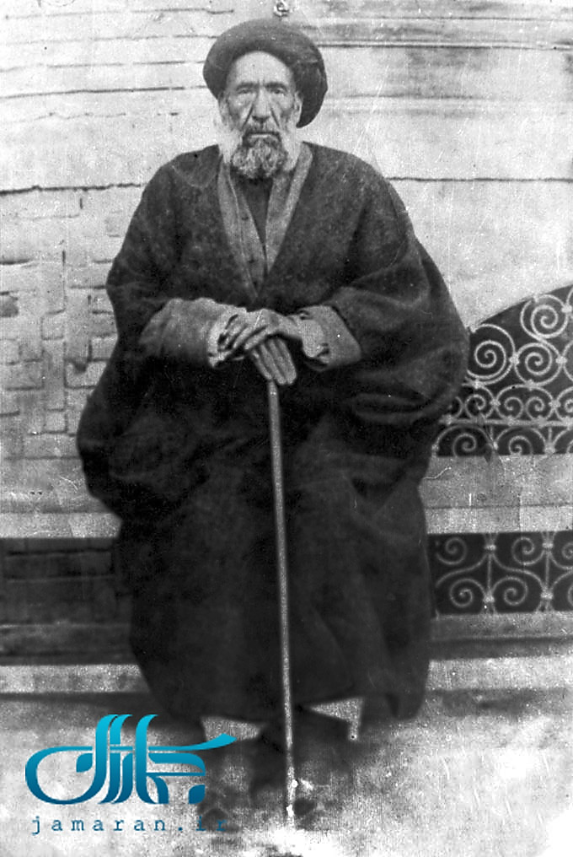
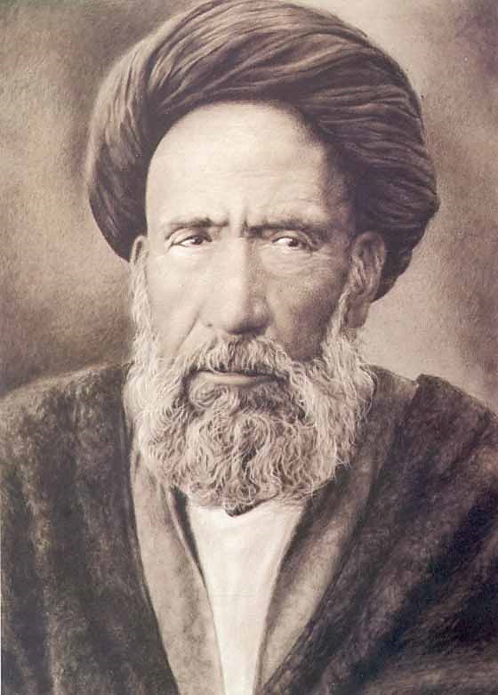
آیت الله سید حسن مدرس

Slide 8
آیت الله سید حسن مدرس و مخالفت با قرارداد 1919

Slide 9
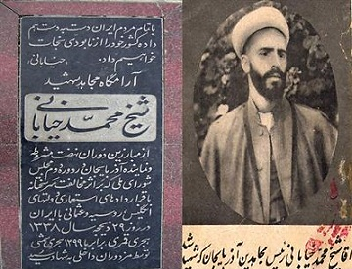
شیخ محمد خیابانی

Slide 10
زمینه های تغییر حکومت از قاجاریه به پهلوی
کودتای 1299
انگلستان پس از ناکامی در اجرای قرارداد 1919، درصدد برآمد که از طریق کودتا اهداف خود را در ایران پیگیری کند.
انگلیسی ها یکی از فرماندهان نیروی نظامی قزاق به نام رضاخان را به عنوان مهرۀ نظامی و سید ضیاءالدین طباطبایی را به عنوان مهرۀ سیاسی کودتا برگزیدند.
از سیاستمداران طرفداران انگلستان

Slide 11
در سوم اسفند 1299 نیروهای تحت فرمان رضاخان مراکز مهم پایتخت را اشغال کردند.
احمدشاه مجبور شد سیدضیاء را به نخست وزیری و رضاخان را به فرماندهی کل قوا منصوب کند.

Slide 12
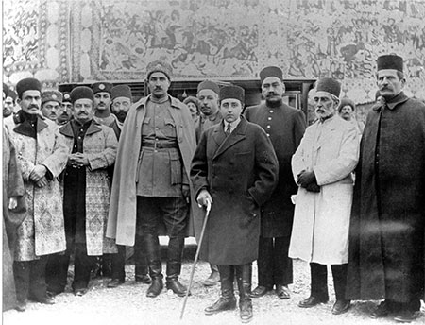
احمدشاه، رضاخان و تعدادی از مقام های حکومتی

Slide 13
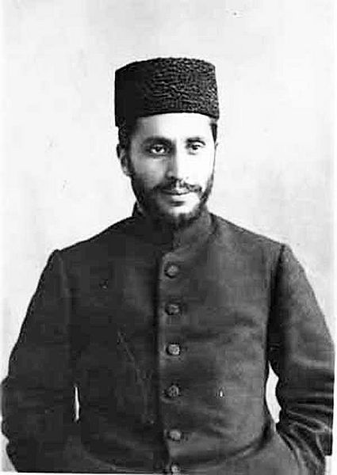
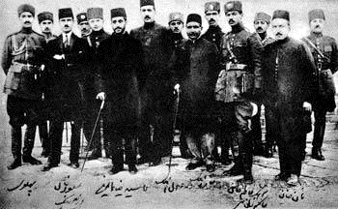
کابینۀ سید ضیاءالدین طباطبایی

Slide 14
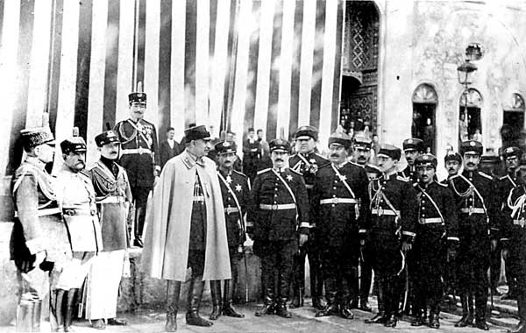
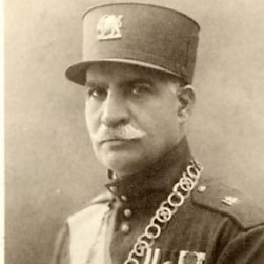
رضاخان در میان جمعی از افسران قزاق

Slide 15
انتقال حکومت از قاجاریه به پهلوی
کودتای 1299 مقدمه ای برای تغییر حکومت در ایران بود.
رضاخان پس از کودتا با سرسختی برای گسترش و تثبیت قدرت خود به تکاپو افتاد.
نوسازی تشکیلات نظامی
پایه گذاری ارتشی نوین
فرونشاندن نافرمانی ها و آشوب های داخلی
برقراری نظم و امنیت
طرفدارانش با تبلیغات فراوان او را شایسته تر از احمدشاه برای حکومت معرفی می کردند.

Slide 16
رضاخان در آن زمان برای جلب نظر مردم، خود را فردی مذهبی و پایبند به احکام و ارزش های دینی نشان می داد.
حضور در مراسم و مجالس مذهبی، دیدار و مشورت با علما
او با استفاده از موقعیت خود به عنوان وزیر جنگ و نخست وزیر، طرفداران خود را وارد مجلس شورای ملی کرد.
در سال 1304 ش مجلس شورای ملی با وجود مخالفت جدّی تعدادی از نمایندگان، مانند آیت الله مدرس و دکتر مصدق، احمدشاه قاجار را از قدرت برکنار کرد و حکومت موقت را به رضاخان سپرد.
سپس مجلس مؤسسان به طور رسمی حکومت را به رضاخان و خانوادۀ او واگذار کرد.

Slide 17
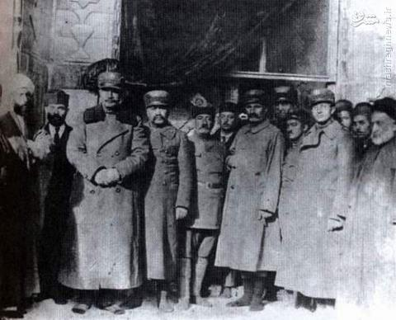
سفر رضاخان به کربلا

Slide 18
حسن اعظام قدسی، ملقب به اعظام‌الوزاره، که از فعالان مشروطه و نمایندگان مجلس شورای ملی بود، در کتاب خاطراتش شرح جالبی از اقدامات رضاخان را حکایت می‌کند: «سردار سپه پس از موفقیت‌های فوق‌الذکر به فکر افتاد که حالا باید توجه مردم را به خود جلب و معتقد به خود نماید و بهترین راه هم اعمال مذهبی، خاصه عزاداری است که عامه طبقات متوجه خواهند گردید. سردار سپه روز دهم محرم، (عاشورا)، به همراه دسته قزاق با یک هیأت از صاحب منصبان در جلو و افراد با بیرق ها و کتل با نظم و تشکیلات مخصوص از قزاقخانه حرکت می کرد. این دسته از میدان توپخانه و خیابان ناصریه به بازار می آمد. صاحب منصبان در جلو و جلوی آنها سردارسپه با یقه باز و روی سرش کاه و غالب آن‌ها به سرشان گل زده بودند و پای برهنه وارد بازار شدند و دسته سینه‌زن از افراد، چند قدم ایستاده، نوحه‌‌خوان می‌خواند و افراد سینه می‌زدند. ( سال 1301)

Slide 19
اما احوالات شخص رضاخان در این عزاداری‌ها، شرح جالبی دارد. «وی در نمایشی مذهبی در مراسم عزاداری ماه محرم شرکت کرد، پیشاپیش دسته‌های سینه‌زنی حرکت نمود. پای خویش را برهنه ساخت و کاهگل بر سر ریخت؛ در حالی که سردار سپه بود، در مراسم شام غریبان دسته قزاق‌ها شرکت و با بازوبند مشکی، سری برهنه، و شمعی در دست به نوحه‌سرایی و سوگواری پرداخت.» آیت‌الله حسین بدلا هم همین احوالات را در خاطرات خود نقل کرده است:
«خود رضاخان مانند فرفره به همه جای ستون سر می‌زد و در حالی که در عزای امام حسین (علیه‌السلام) گل به پیشانی مالیده بود قزاق‌ها را مرتب می‌کرد… دسته قزاق‌ها با شمعی که افرادشان به نشانه عزای امام حسین (علیه‌السلام) در شام غریبان به دست داشتند، وارد شدند و دقایقی بعد نشستند. رضاخان مقابل آقا سید کمال‌الدین [یکی از علمای بزرگ تهران] روی زمین نشست و گفت: این قزاق‌ها همه یاران شما و امام زمان هستند و آمده‌اند تا سر بسپارند… رضاخان برای جلب افکار عمومی، مجلس روضه مفصلی را در قزاق‌خانه و در یک جای وسیع برپا می‌کرد.»

Slide 20
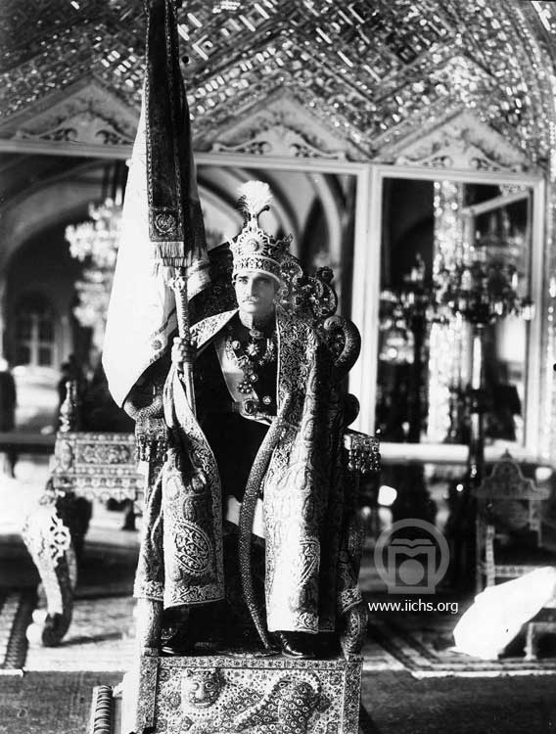
تاجگذاری رضاخان( کاخ گلستان)
نشسته بر تخت نادري همراه با درفش کاوياني

Slide 21
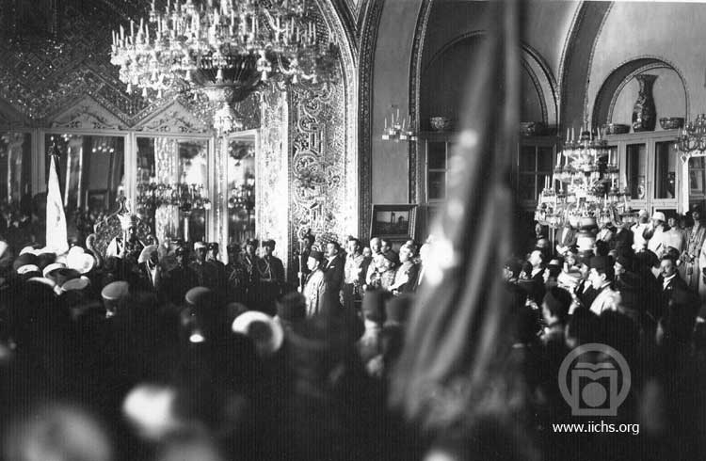
تالار موزه کاخ گلستان با حضور ميهمانان ايراني و خارجي

Slide 22
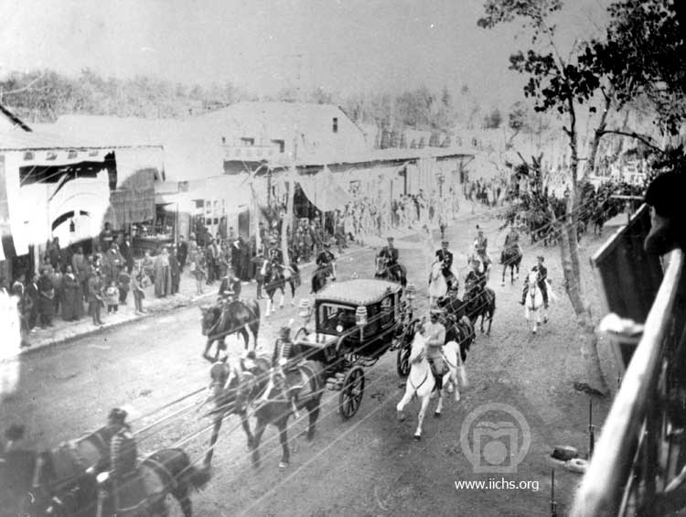
عبور کالسکه رضاشاه از خيابان علاءالدوله (فردوسي)

Slide 23
شیوۀ حکومت و اقدامات رضاشاه
رضاشاه از ابتدای حکومت به استبداد و دیکتاتوری روی آورد.
در دوران حکومت او، هیئت وزیران و نمایندگان مجلس شورای ملی اختیار و استقلال چندانی نداشتند و تابع دستورات شاه بودند.
حکومت رضاشاه به احزاب و روزنامه های مستقل اجازۀ فعالیت نمی داد و با زور و خشونت، فضای خفقان، ترس و سرکوب را بر جامعه حاکم کرد.
در چنین شرایطی مخالفان سرنوشتی جز تبعید، زندان، شکنجه و اعدام نداشتند.

Slide 24
آیت الله مدرس از مخالفان رضاخان

Slide 27
شهادت مدرس
محبس مدرس در خانة رئيس نظميه كاشمر بود. روز بيست و هفت رمضان 1316 دو ساعت به غروب دو نفر از تهران كه مأمور قتل بودند وارد محبس مدرس شدند. در آن وقت مرحوم مدرس مشغول به جا آوردن نماز ظهر و عصر بود پس از سلام نماز، آقايان جلادها به او سلام مي‌كنند، مرحوم مدرس جواب مي‌دهد و از علت حضور آنها در اطاق خود سوال مي‌نمايد. جواب مي‌دهند، ما از تهران به يك مأموريتي آمده‌ايم به تربت حيدري برويم حال خسته هستيم، مي‌خواهيم چاي بخوريم. مرحوم مدرس مي‌فرمايد: اگر صبر كنيد وقت افطار با هم چاي بخوريم البته بهتر است. مي‌گويند چون ما مأمور و مسافر هستيم روزه نيستيم.

Slide 28
مرحوم مدرس كه نوكر و مساعدي نداشت ميهمان‌نوازي مي‌كند به دست خود براي جلادهاي بي‌رحم سماور آتش مي‌كند چاي را در قوري ريخته و سماور و قوري و قوطي قند را مقابل آنها مي‌گذارد و باز مشغول نماز مي‌شود. آقايان چاي زهر‌مار مي‌كنند و پس از اين كه مدرس از نماز خود فارغ مي‌شود يك استكان چاي كه داراي مقداري «استركنين» بود مقابلش مي‌گذارند. مي‌گويد من روزه هستم. ميگويند بايد بخوريد. مي‌گويد نمي‌خورم. مي‌گويند جبراً به حلق شما خواهيم ريخت، مي‌گويد حال كه اين طور است بدهيد بخورم، استركنين را سرمي‌كشد و مشغول نماز و عبادت مي‌شود، اين نماز و عبادت تا يك از شب رفته طول مي‌كشد حضرات در را بسته و پشت در منتظر مرگ مرحوم مدرس بوده‌اند. از مرگ مدرس خبري نمي‌شود ولي آن مرحوم كم كم تشنه مي‌شود و آب مي‌خواهد. فرياد مي‌كشد به طوري كه صدايش به خانة همسايه‌ها مي‌رسد.

Slide 29
جلادها براي خاموش كردن صداي مدرس وارد اطاق مي‌شوند و عمامه‌اش را به گردنش مي‌اندازند و با لگد پهلوي راست او را خرد مي‌كنند و اين عمل را به قدري ادامه مي‌دهند تا آن مرحوم جان به جان آفرين تسليم مي‌نمايد.
به دستور نظميه محل جسد مرحوم مدرس را شسته و مي‌برند در آن امامزاده دفن مي‌كنند تا مدتي هر كس از نزديك قبر مدرس عبور مي‌كرد او را زنداني مي‌كردند عاقبت مردم كاشمر شخصي را كه محترم بود و فوت كرده بود آورده و نزديك قبر مدرس مدفون مي‌سازند و بدين وسيله و به نام آن شخص قادر مي‌شوند در آن اطاق تاريك براي مدرس فاتحه بخوانند.

Slide 30
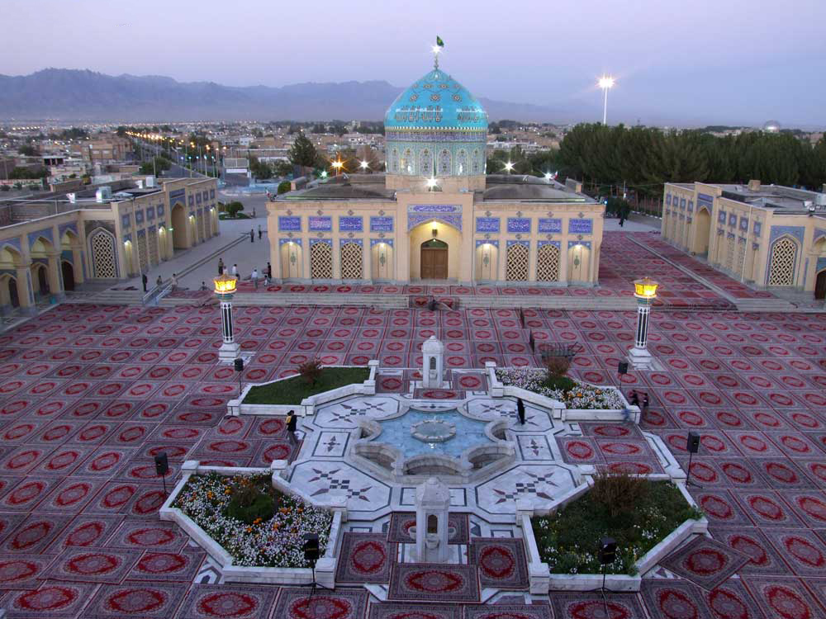
آرامگاه شهید مدرس
کاشمر

Slide 31
در دورۀ حکومت رضاشاه تلاش گسترده ای برای نوسازی ایران به تقلید از اروپا صورت گرفت.
نوسازی تشکیلات نظامی که از 1299 آغاز شده بود، با قوت ادامه یافت.
مدارس و مراکز آموزشی جدید در شهرهای مختلف گسترش پیدا کردند و نخستین دانشگاه ایران (دانشگاه تهران) بنیان نهاده شد.
راه های شوسه توسعه یافتند و راه آهن سراسری که خلیج فارس را به دریای مازندران متصل می کرد، احداث شد.
مؤسسات و مراکز صنعتی متعددی در ایران به وجود آمد.

Slide 32
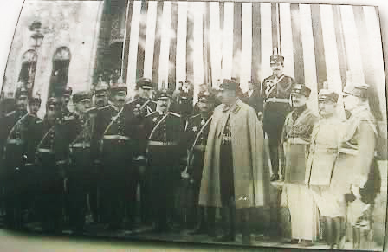
رضاخان در جمع افسران ارتش

Slide 33
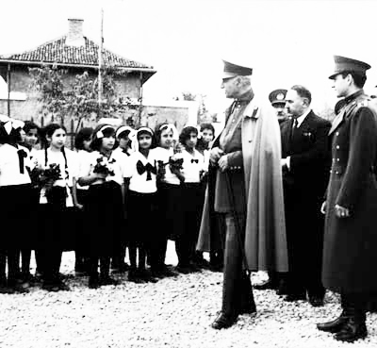
بازدید رضاشاه از دبستان دخترانه در مازندران

Slide 34
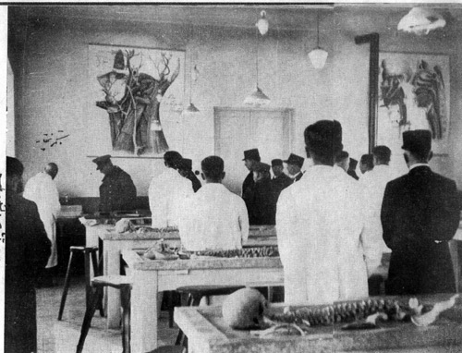
بازدید رضاشاه از اولین مدرسۀ طب تهران

Slide 35
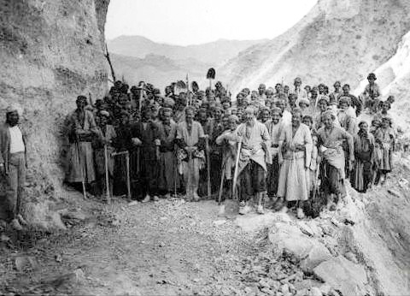
احداث جادۀ فیروزکوه و چالوس

Slide 36
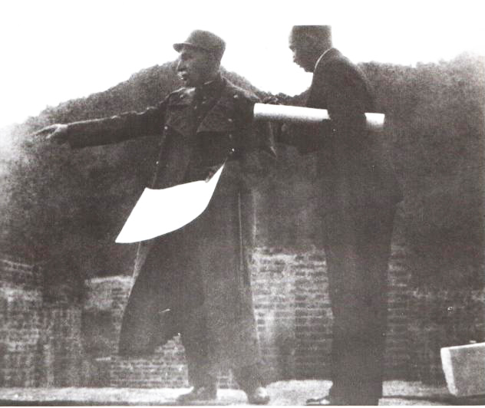
حضور رضاشاه در اولین مراحل احداث راه آهن

Slide 37
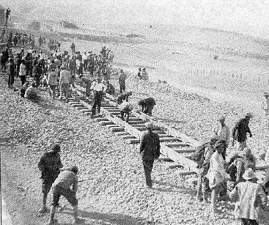
مراحل احداث راه آهن

Slide 38
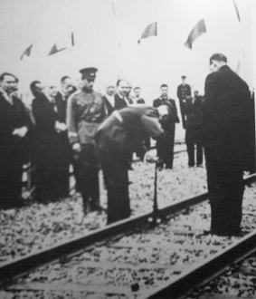
رضاشاه در حال بستن آخرین پیچ راه آهن

Slide 39
تضعیف ارزش های اسلامی و تخریب فرهنگ ایرانی
حکومت رضاشاه به بهانۀ پیشرفت و نوسازی فرهنگی و اجتماعی، کارهایی انجام داد که نتیجۀ آنها تضعیف ارزش های دینی و رواج فرهنگ غیر ایرانی بود.
مجبور کردن مردم به اینکه لباس یکسانی به تن کنند و کلاه لبه داری ( مشهور به کلاه پهلوی) بر سر بگذارند.
پس از آن محدودیت هایی برای برگزاری مراسم مذهبی از جمله عزاداری امام حسین (ع) به وجود آمد و زمزمۀ برداشتن ( کشف) حجاب مطرح شد.

Slide 40
مردم مشهد در اعتراض به این کارها قیام کردند و در مسجد گوهرشاد گرد هم آمدند.
نیروهای نظامی برای سرکوب این قیام، مردم را در کنار حرم امام رضا (ع) به گلوله بستند و عده ای را شهید و مجروح کردند.
حکومت رضاشاه که بسیار شیفتۀ ظاهر و فرهنگ اروپایی بود، اندکی پس از سرکوب قیام گوهرشاد، دستور داد حجاب را با زور و خشونت از سر زنان و دختران ایرانی بردارند.

Slide 41
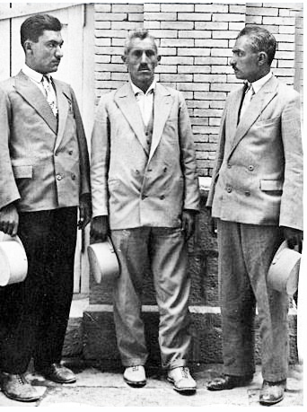
پوشیدن لباس یکسان و اجبار به استفاده از کلاه پهلوی

Slide 42
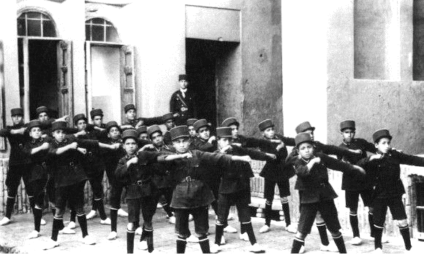
شاگردان مدرسۀ ابتدایی در حال ورزش با کلاه پهلوی و گیوه

Slide 43
بر اساس بخشنامه محرمانه وزارت داخله در 28 اسفند 1314، در ایام سوگواری محرم و صفر راه انداختن دسته ها ممنوع شد. جو خفقان به سمت و سویی رفت که روضه‌های خانگی، مراسمات حوزه‌های علمیه و از همه عجیب‌تر، ذکر مصایب حضرت سیدالشهدا (علیه‌السلام) در مجالس ترحیم هم ممنوع اعلام شد. پیرو فرمان‌های بعدی که پشت سر هم می‌رسیدند، بستن دستمال یا روسری برای شرکت در مجالس روضه‌ جلوگیری به عمل آمد تا اینکه در سال 1316 شمسی، طی اطلاعیه محرمانه وزارت داخله، به طور کلی روضه خوانی ممنوع شد. در این اعلامیه، هدف از ممنوعیت روضه‌خوانی، «خارج کردن مردم از خرافات و آشنا نمودن مردم به تمدن امروز» به عنوان «وظیفه اساسی دولت در مسایل داخلی» دانسته شده بود.»
خ‍ش‍ون‍ت‌ و ف‍ره‍ن‍گ‌، ص 19

Slide 44
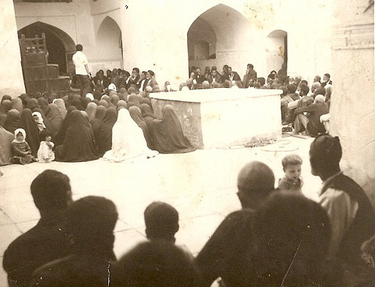
برگزاری مراسم عزاداری به صورت مخفیانه در خانه ها

Slide 45
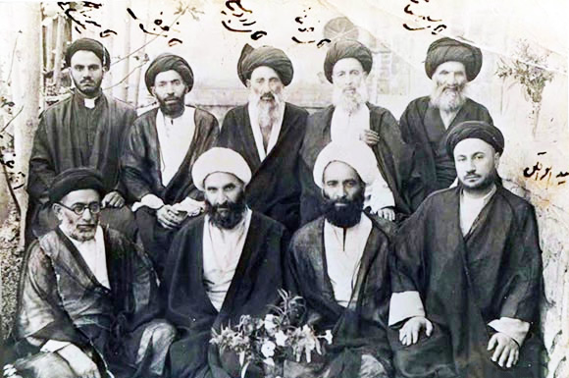
تبعید علمای مبارز مشهد به تهران پس از قیام گوهرشاد

Slide 46
رضاشاه و همفکرانش که اینک حجاب چادر را مترادف با عقب ماندگی و محرومیت زنان از موقعیت های اجتماعی می دانستند، در این سال ها و پس از زمینه سازی در این راه، برای اجرای خواسته خود مصمم تر شدند. روزی رضاشاه به محمود جم که پس از فروغی به نخست وزیری رسیده بود، گفت: «این چادر و چاقچورها را چطور می ‌شود از بین برد؟ دو سال است که این موضوع فکر مرا به خود مشغول داشته. از وقتی که به ترکیه رفتم و زن های آنها را دیدم که پیچه و حجاب را دور انداخته و دوش به دوش مردها کار می‌ کنند، دیگر از هر چه زن چادری بود، بدم آمده است. اصلاً چادر و چاقچور دشمن ترقی و پیشرفت مردم ماست، درست حکم یک دمل را پیدا کرده که باید آن را از بین برد. من مدتی است به این فکر هستم که زن ایرانی در قفس سیاه دست و پایش بسته است. بین او و مرد، یک دریا فاصله وجود دارد. باید این فاصله را از بین ببریم. مگر زن چی از مرد کمتر دارد. او هم باید پا به ‌پای مرد وارد زندگی شود. سرباز خوب، مهندس خوب و تحصیل کرده خوب باید در دامان زن پرورش پیدا کند، اگر زن امل و نفهم و محبوس باشد، چطور می‌تواند نسل خوب و شایسته پرورش دهد؟» (حسین مکی، تاریخ بیست ساله ایران، جلد 6، چاپ اول، تهران: علمی، 1362، ص 261)

Slide 47
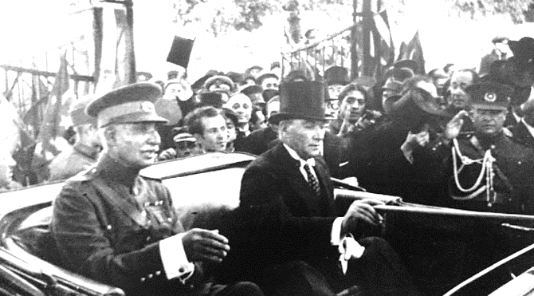
رضا پهلوی به همراه مصطفی کمال پاشا (آتاتورک) سوار بر اتومبیل در حال بازدید از ترکیه

Slide 48
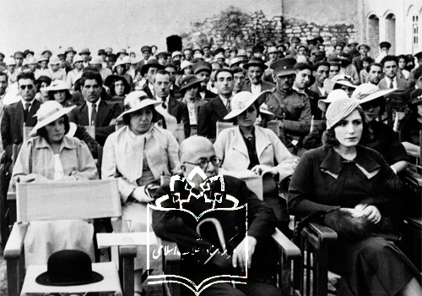
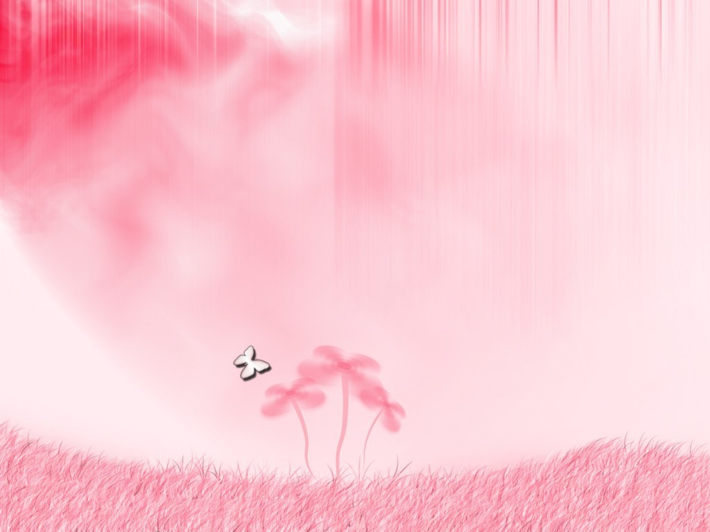
مراسم كشف حجاب با حضور جمعی از مقامات محلی و همسران آنها در كرمان

Slide 49
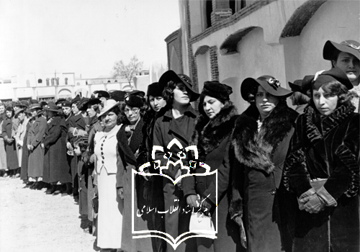
زنان مقامات دولتی و خوانین محلی در صف استقبال از رضا پهلوی در شیراز پس از كشف حجاب

Slide 50
آثار جنگ جهانی دوم بر ایران
جنگ جهانی دوم با هجوم برق آسای آلمان به لهستان آغاز شد. ( 1939 م. 1318 ش)
متفقین:
انگلستان، فرانسه، شوروی، آمریکا
دولت های محور:
آلمان، ایتالیا، ژاپن
دولت ایران اعلام بی طرفی کرد، اما در شهریور 1320، متفقین حضور شماری از آلمان ها در ایران را بهانه قرار دادند و کشور ما را به اشغال خود درآوردند.
هدف اصلی آنها از این اقدام، استفاده از موقعیت و منابع و امکانات ایران به سود خویش بود.

Slide 51
متفقین پس از اشغال ایران، رضاشاه را مجبور کردند که به نفع پسرش، محمدرضا، از قدرت کناره گیری کند و سپس او را از کشور تبعید کردند.
کشور ما تا پایان جنگ و پیروزی متفقین ( 1324 ش/ 1945 م) در اشغال بیگانگان بود.
جنگ جهانی دوم نیز همچون جنگ جهانی اول، به اقتصاد و جامعۀ ایران خسارت و آسیب زیادی وارد کرد.
مردم ایران طی آن سالها با کمبود و گرانی شدید مواد غذایی، مخصوصاً نان، روبرو بودند و عدۀ زیادی بر اثر گرسنگی و سوء تغذیه جان سپردند.

Slide 52
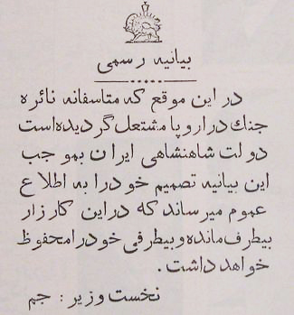
بیانیۀ رسمی بی طرفی ایران در جنگ جهانی دوم

Slide 53
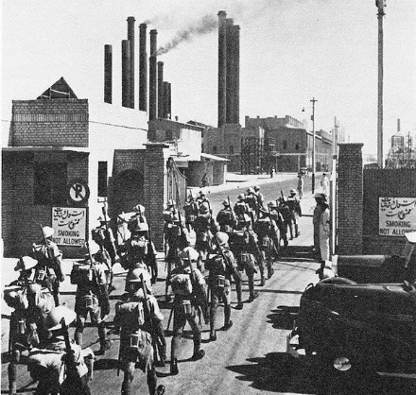
ناصرالدین شاه قاجار به همراه عده ای از رجال و خدمه
ورود ارتش انگلستان به پالایشگاه آبادان. شهریور 1320

Slide 54
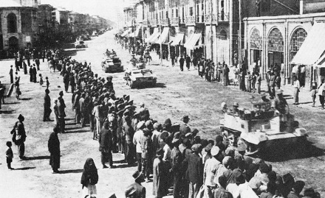
عبور نیروهای زرهی انگلستان از خیابان های کرمانشاه در جنگ جهانی دوم

Slide 55
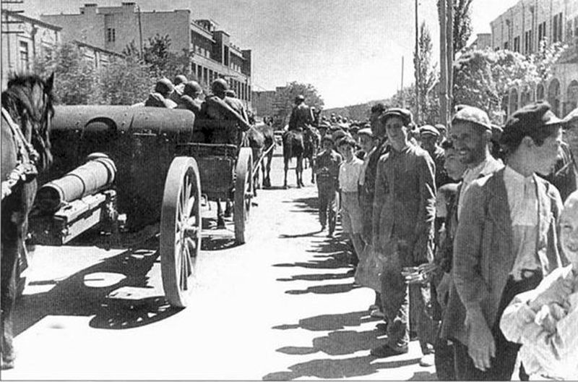
نیروهای شوروی در خیابان های تبریز

Slide 56
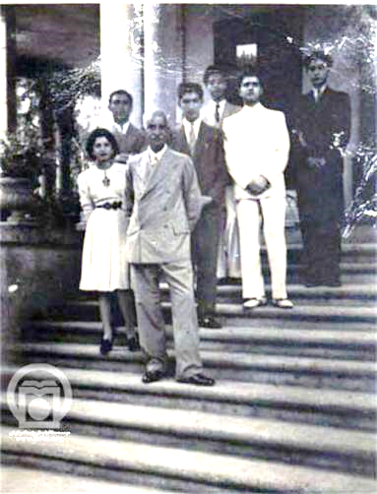
رضاشاه پهلوي به همراه داماد و فرزندان خويش در جزيره موريس

Slide 57
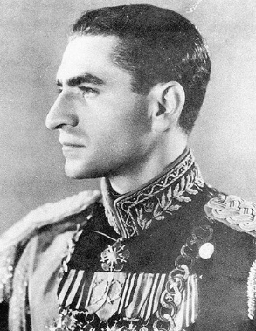
محمدرضا پهلوی ولیعهد جوان رضاشاه که در شهریور 1320 جانشین پدرش می شود.

Slide 58
محمدرضا پهلوی سوگند پادشاهی را در مجلس شورای ملی به امضا می رساند. شهریور 1320

Slide 59
نهضت ملی شدن نفت
محمد رضاشاه در سال های نخست سلطنت خود این امکان را نداشت که همچون پدرش با استبداد و دیکتاتوری حکومت کند.
بنابراین برای نمایندگان مجلس شورای ملی و هیئت وزیران فرصتی به وجود آمد که در ادارۀ امور کشور نقش موثری داشته باشند.
همچنین احزاب سیاسی و مطبوعات دوباره فعالیت خود را آغاز کردند.
البته، رقابتهای انگلستان، شوروی و آمریکا برای کسب نفوذ سیاسی و اقتصادی هر چه بیشتر در کشور ما به ثبات و آرامش سیاسی کشور آسیب می رساند.

Slide 60
امتیاز بهره برداری از منابع نفت ایران در دوران مظفرالدین شاه به انگلیسی ها واگذار شد.
رضاشاه امتیاز مذکور را لغو کرد اما خیلی زود طی قرارداد دیگری، دوباره منابع نفت ایران را به انگلیسی ها واگذار کرد.
در سال های پس از جنگ جهانی دوم، مردم ایران خواهان لغو آن قرارداد و ملی شدن صنعت نفت بودند.
آیت الله کاشانی و دکتر محمد مصدق رهبری صنعت ملی شدن نفت را به عهده گرفتند.

Slide 61
مجلس شورای ملی با مشاهدۀ اتحاد و یکدلی مردم، قانون ملی شدن نفت را تصویب کرد.
پس از آن دکتر محمد مصدق نخست وزیر شد تا آن قانون را به اجرا در آورد و دست بیگانگان را از این ثروت ملی کوتاه کند.
دولت انگلیس برای جلوگیری از ملی شدن صنعت نفت و شکست آن، کارهای مختلفی انجام داد اما به دلیل وحدت ملت و همدلی رهبران نهضت، ناکام ماند.

Slide 62
آیت الله کاشانی و دکتر مصدق
رهبران ملی شدن نفت

Slide 63
سند پیشنهاد 8 تن از نمایندگان مجلس برای ملی شدن صنعت نفت

Slide 64
تظاهرات گروهي از مردم در خيابانهاي منتهي به مجلس شوراي ملي به طرفداري از نهضت ملي شدن صنعت نفت

Slide 65
تظاهرات مردم تهران در مقابل مجلس شوراي ملي در حمايت از دكتر مصدق نخست وزير

Slide 66
سخنرانی مصدق در مقابل مجلس شورای ملی درباره لزوم ملی شدن صنعت نفت.

Slide 67
کودتای 28 مرداد 1332 و بازگشت استبداد و دیکتاتوری
پس از مدتی، میان رهبران و گروه های سیاسی پشتیبان نهضت ملی شدن نفت اختلاف بروز کرد.
رهبران نهضت اسیر جاه طلبی و خودخواهی های سیاسی اطرافیان خود شدند و نتوانستند از گسترش اختلافات درونی جلوگیری کنند.
در نتیجه اتحاد و همدلی به تفرقه و دشمنی تبدیل شد.
این وضعیت، ملت را دلسرد و دشمنان نهضت را امیدوار کرد.

Slide 68
دولت های انگلستان و آمریکا از این شرایط برای سرنگونی دولت دکتر مصدق از طریق کودتا استفاده کردند.
طبق برنامه ای که دو کشور طراحی کردند، در روز 28 مرداد 1332 واحدهایی از ارتش به فرماندهی سرلشکر فضل الله زاهدی به خیابانها ریختند و با اشغال مراکز مهم پایتخت، دولت دکتر مصدق را سرنگون کردند.
محمدرضا شاه پس از کودتا، به شاهی مستبد و ستمگر تبدیل شد که اصول قانون اساسی را آشکارا نادیده می گرفت.
او همچنین با تأسیس سازمان اطلاعات و امنیت کشور ( ساواک) به سرکوب شدید مخالفان پرداخت و دوباره فضای ترس و خفقان بر ایران حاکم شد.

Slide 69
تجمع هوادارن شاه و مخالفان مصدق در مقابل مجلس شورای ملی. اسفند 1331

Slide 70
اوباش تهران به سرکردگی شعبان جعفری در مقابل خانه دکتر مصدق. 28 مرداد 1332

Slide 71
منزل دکتر مصدق پس از یورش ارتش تحت امر زاهدی. 28 مرداد سال 1332

Slide 72
تانک های ارتش پس از کودتا در خیابان های تهران. 28 مرداد

Slide 73
ساعات اولیه پس از انجام کودتا؛ زاهدی در دفتر شهربانی تلگراف موفقیت عملیات را برای شاه می نویسد. 28 مرداد 1332

Slide 74
تانک های ارتش در خیابان های تهران در انتظار ورود شاه. 1شهریور 1332

Slide 75
استقبال از شاه پس از بازگشت به ایران.
1 شهریور 1332

Slide 76
مصدق پس از کودتای 28 مرداد و در دادگاه نظامی؛
او در این دادگاه به سه سال حبس مجرد (انفرادی) محکوم شد.

Slide 77
مصدق به منزلش در روستای احمدآباد تبعید شد

Slide 78
مصدق در كنار همسرش ضیاءالسلطنه در دوران حصر خانگی

Slide 79
پایان

